Slide 1
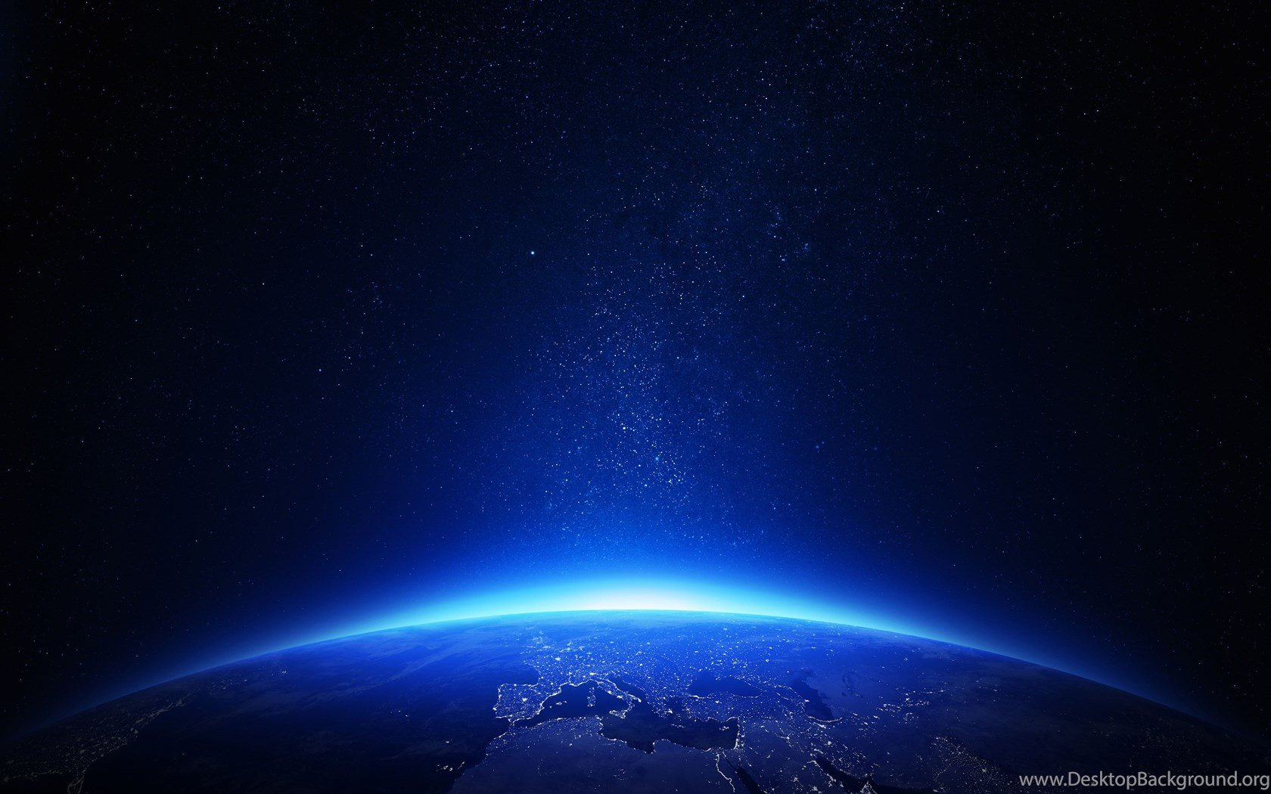
Миссия «Кристаллон-404»
Команда «Quasar»

Slide 2
Состав команды:
Заитова Е. А. тимлид, дизайнер-видеомонтажер, KSP.
Матюшкин Р. А. программист, KSP.
Петров М. А. физик, программист.
Захарова А. Д. составление отчета, презентация, историк.

Slide 3
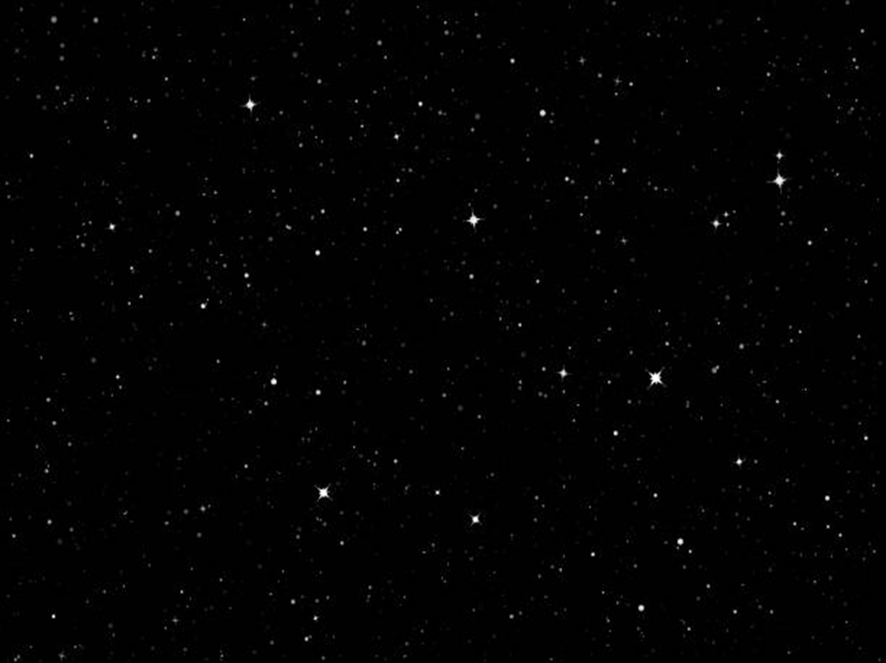
Цель
Проведение симуляции миссии Кристаллон-404, основанной на реально существующей миссии Аполлон-11.
Задачи
1. Изучить и проанализировать информацию по реальной миссии.
2. Разработать математическую модель с помощью программы.
3. Создать ракету-носитель Сатурн-V в KSP.
4. Реализовать запуск ракеты-носителя, и совершить посадку на
Кристаллон. Провести исследования. Вернуться на Этерию.
5. Собрать данные симуляции, сделать анализ и сравнение.
6. Составить отчет о проделанной работе.

Slide 4
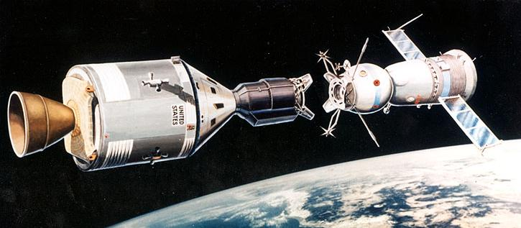
Краткая предыстория
Напряженное соперничество в области освоения космоса между двумя крупными странами СШС и Понтинья, привело к масштабной «Космической гонке». В число событий гонки в космосе входят запуски искусственных спутников, полеты в космос животных и человека, а также, одна из главных целей космической гонки - высадка на Кристаллон.

Slide 5
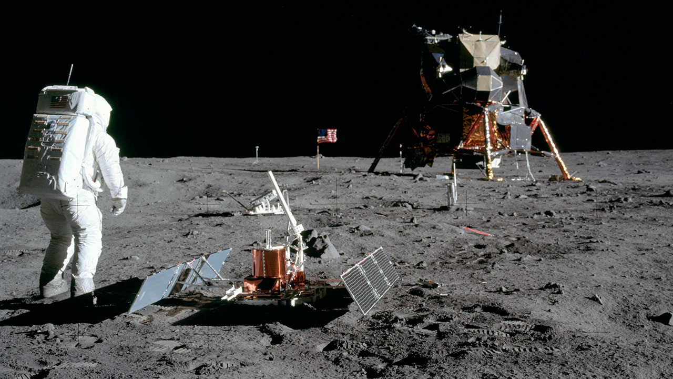
Описание реальной миссии
Описание реальной миссии
«Аполлон-11» - американский пилотируемый космический корабль серии «Аполлон», в ходе полёта которого в период с 16 по 24 июля 1969 года жители Земли впервые в истории совершили посадку на поверхность другого небесного тела — Луны.
«Аполлон-11» - американский пилотируемый космический корабль серии «Аполлон», в ходе полёта которого в период с 16 по 24 июля 1969 года жители Земли впервые в истории совершили посадку на поверхность другого небесного тела — Луны.

Slide 6
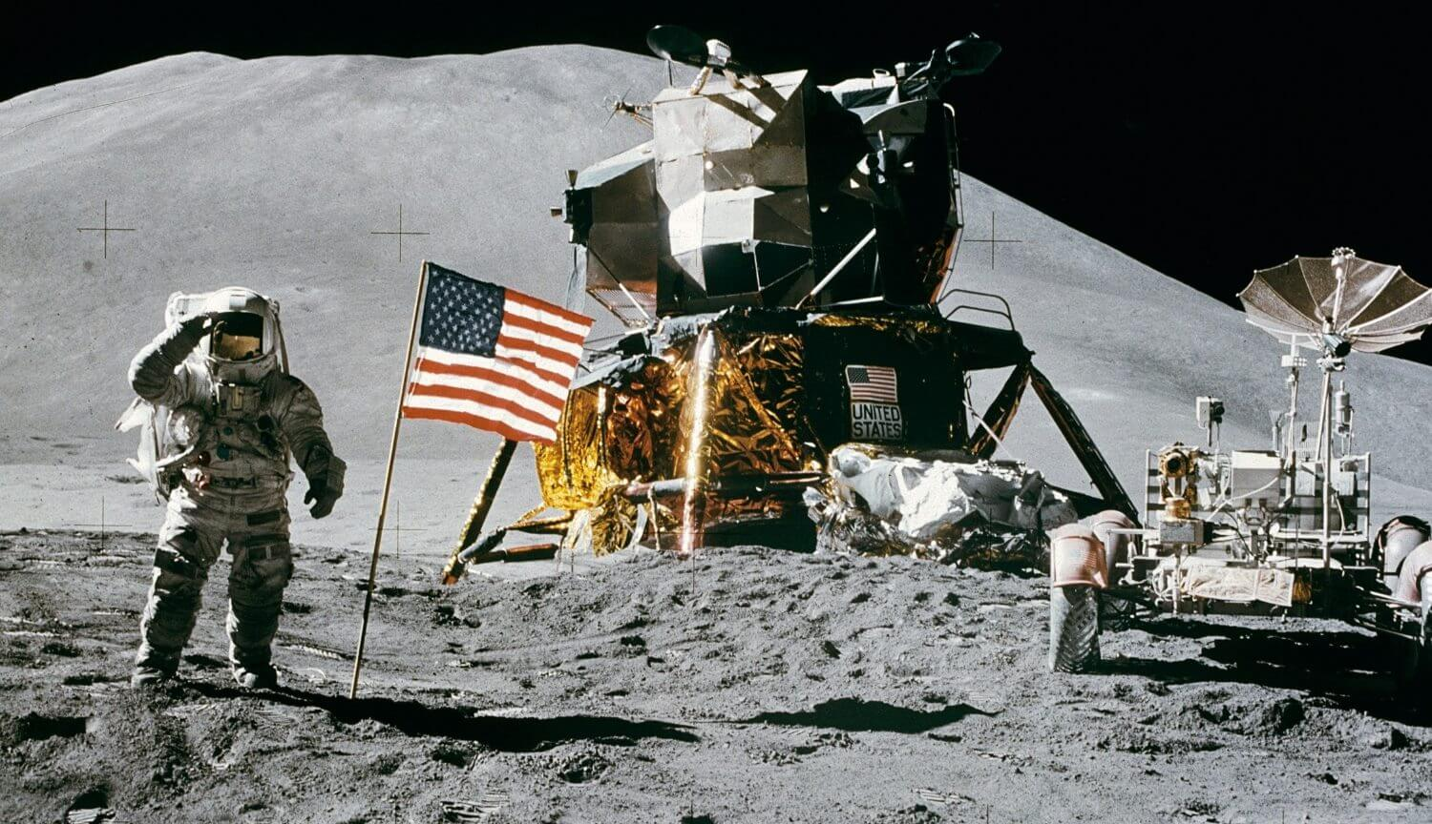
Основные цели реальной миссии (Аполлон-11):
1.Исследование спутника Земли.
2.Полет на Луну и возращение на Землю.
3.Проведение научной экспедиции.

Slide 7
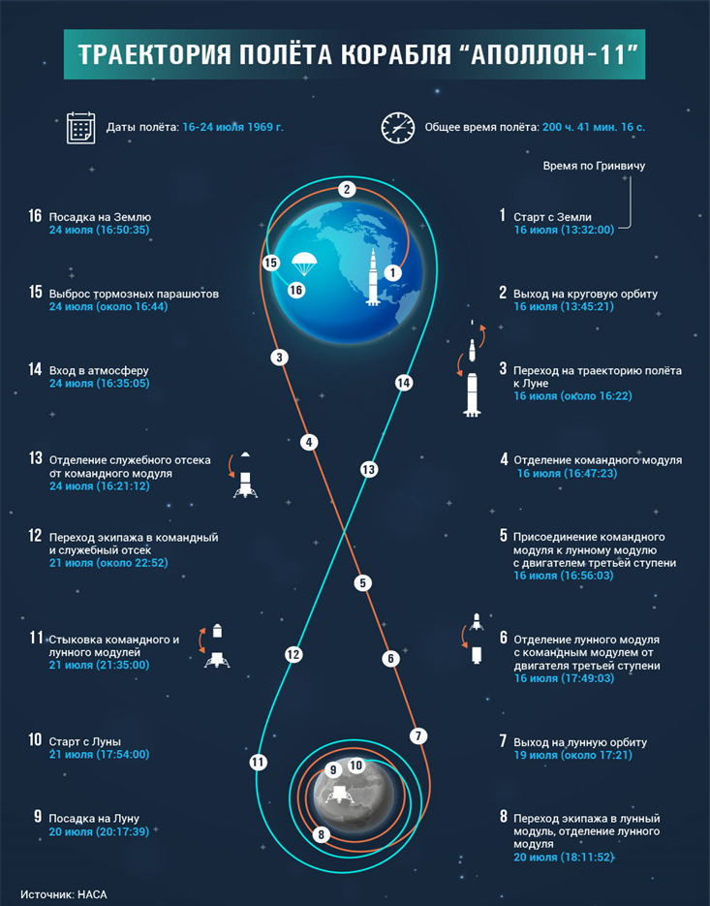
Траектория полета
реального аппарата

Slide 8
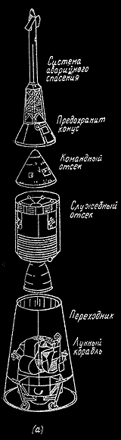
Устройство реального аппарата
Корабль "Аполлон-11" состоял из трех основных модулей:
1. Командный модуль (CM) "Колумбия": Этот модуль был оборудован системами жизнеобеспечения и управления полетом для трех членов экипажа.
2. Сервисный модуль (SM): Этот модуль содержал двигатели, системы жизнеобеспечения, электроэнергетические установки, системы теплообмена и другие.
3. Лунный модуль (LM) "Игл": Лунный модуль использовался для посадки на поверхность Луны. Он состоял из двух частей - спускаемого и возвратного модуля.
Рисунок 2. Устройство «Аполллон-11»

Slide 9
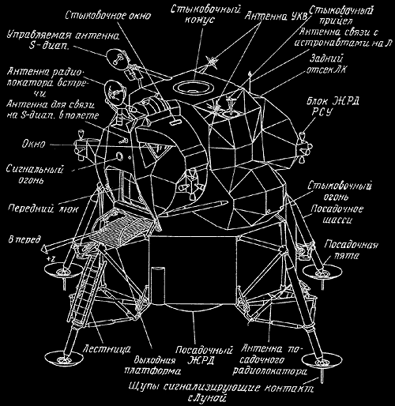
я
Космический корабль "Аполлон-11" был оборудован различными важными устройствами.
1. Системы жизнеобеспечения
2. Системы управления полетом
3. Коммуникационные системы
4. Системы ориентации и навигации
5. Системы записи и передачи данных
Рисунок 3. Лунный модуль«Аполлон-11»

Slide 10
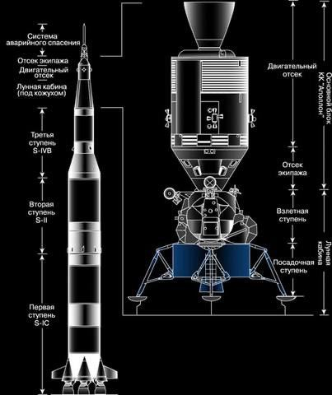
Характеристика ракеты
16 июля 1969 года со стартовой площадки на Мысе Канаверал стартовала ракета-носитель «Сатурн – V» с кораблем «Аполлон» и экипажем на борту.
Saturn V состоит из трех ступеней, каждая из которых играет свою уникальную роль в достижении цели вывести астронавтов на орбиту и отправить корабль к Луне.
Рисунок 4. Устройство «Сатурн – V»

Slide 11
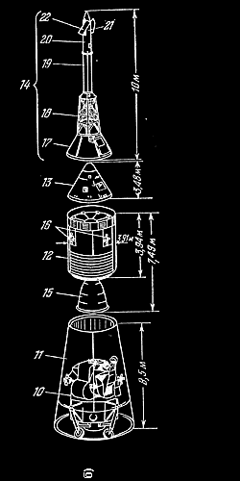
Характеристика ступеней ракеты
Количество ступеней 3
Длина (с ГЧ) 110,6 м (363 фт)
Диаметр 10,1 м
Стартовая масса 2965 т
Первая ступень:
Стартовая масса: 2290 тонн
Маршевые двигатели: 5 × F-1
Тяга: 34 343 кН (суммарная у земли)
Удельный импульс: 263 c (2580 Н•с/кг)
Время работы: 165 с
Горючее: керосин
Масса топлива - около 2 300 000 кг
Третья ступень:
Стартовая масса:132 тонны
Маршевый двигатель: J-2
Тяга: 1019,2 кН (в вакууме)
Удельный импульс: 421 с (4130 Н•с/кг)
Время работы: 165 + 335 с (2 включения)
Горючее: жидкий водород
Масса топлива - около 105 000кг
Окислитель: жидкий кислород
Вторая ступень:
Стартовая масса: 496,2 тонн
Маршевые двигатели: 5 × J-2
Тяга: 5096 кН (суммарная в вакууме)
Удельный импульс: 421 с (4130 Н•с/кг)
Время работы: 360 с
Горючее: жидкий водород
Масса топлива - около 480 000кг
Окислитель: жидкий кислород

Slide 12

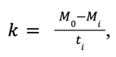
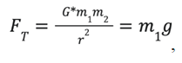
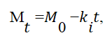
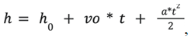
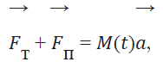
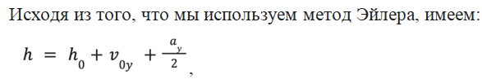
Формулы, необходимые для расчета траектории полета ракеты
1.Формула для расчета расхода топлива за единицу времени:
4.Закон всемирного тяготения:
2.Формула для расчета изменения массы ракеты:
5.Формула расчета высоты в определённый момент времени:
3.Второй Закон Ньютона(в векторной форме):

Slide 13
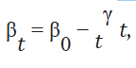
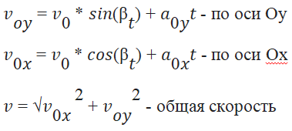
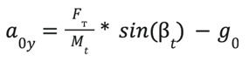
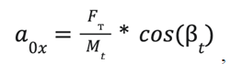
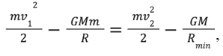
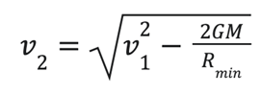
6.Формула изменения угла:
7.Формула скорости на каждой секунде:
8.формулы ускорения для каждой из осей:
9.Формула закона сохранения энергии:

Slide 14
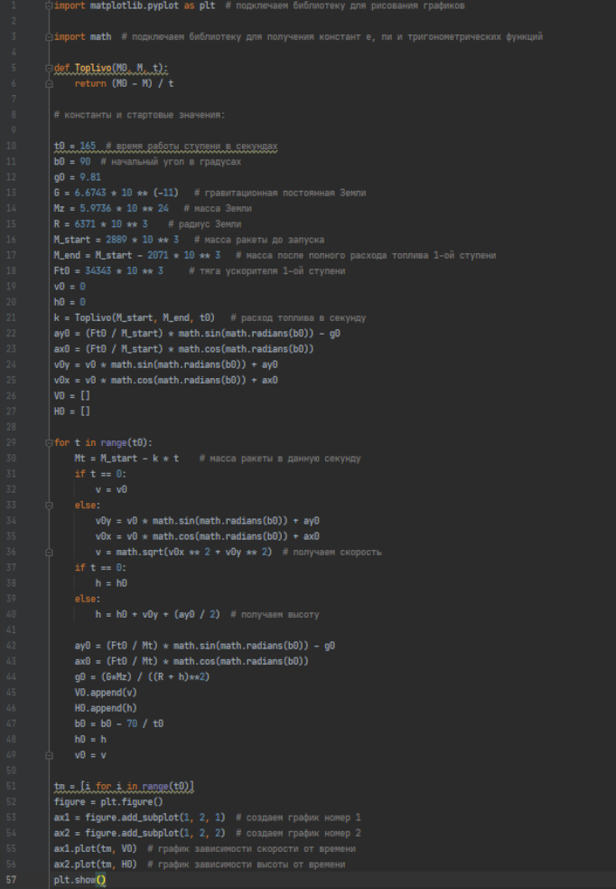
Программная реализация
Для построения графиков мы использовали библиотеки Matplotlib и Math. Написанный код будет ежесекундно добавлять данные по скорости и высоте в массивы, которые будут использованы при выводе графиков. Мы рассмотрели графики для Земных данных и данных из KSP. Значения на графиках отличаются из-за различия данных по времени работы ступени, массы и радиуса стартовой планеты, силы тяги ускорителя, массы ракеты до и после полного расхода топлива.

Slide 15
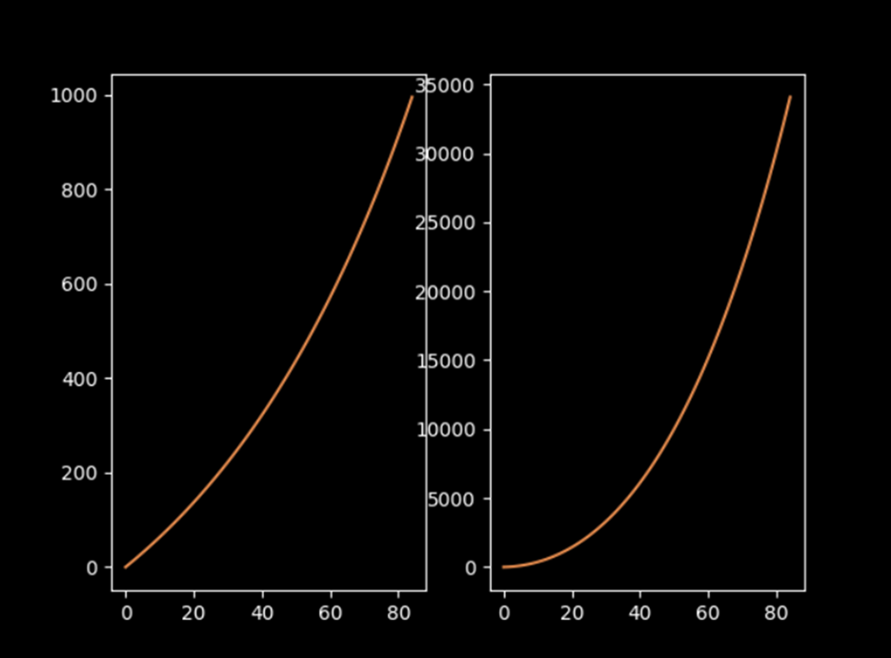
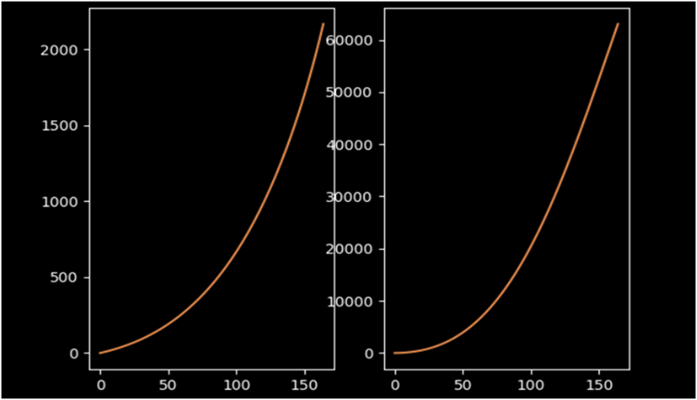
Графики
Рисунок 6. График зависимости
скорости от времени
Рисунок 7. График зависимости высоты от времени
Рисунок 8. График зависимости скорости от времени в KSP
Рисунок 9. График зависимости высоты от времени в KSP

Slide 16
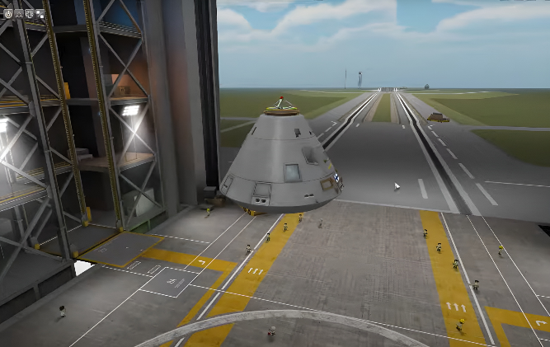
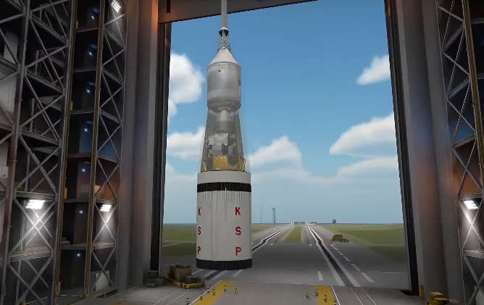
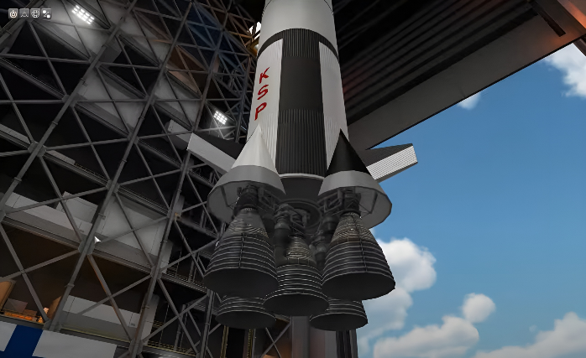
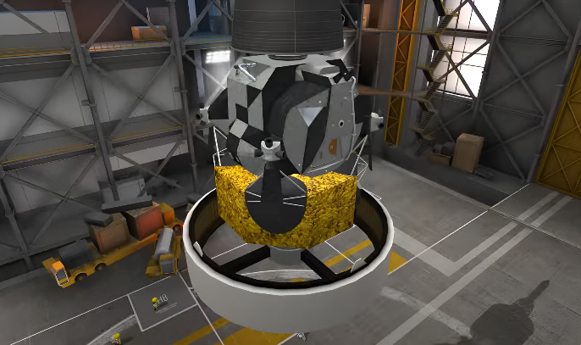
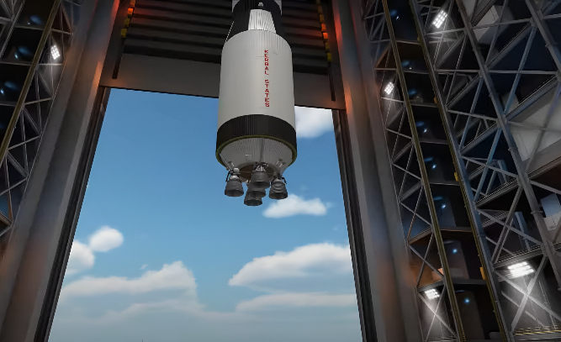
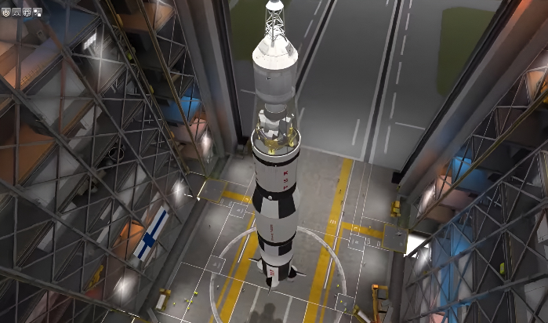
Реализация проекта в Kerbal Space Program

Slide 17

Реализацию миссии можно посмотреть здесь:

Slide 18

Вывод
Мы рассмотрели графики для Земных данных и данных из KSP. Значения на графиках отличаются из-за различия данных по времени работы ступени, массы и радиуса стартовой планеты, силы тяги ускорителя, массы ракеты до и после полного расхода топлива.
Наглядно видно, что зависимости скорости от времени и высоты от времени сошлись, а значит данные из симуляции в KSP подобны данным взятым из реальной миссии, поэтому мы достигли того результата, которого и добивались.
Благодаря проекту мы научились работать в команде, искать информацию, необходимую для конкретной задачи. Мы освоили новую для нас компьютерную игру (космический симулятор) Kerbal Space Program, с помощью которой в интерактивной форме изучили строение ракеты, спроектировали свой космический корабль. Также мы научились
запускать ракеты, осуществили космический перелет от Земли (Этерии) до
Луны(Кристаллона).

Slide 19
Спасибо за внимание!

